Slide 1
BỆNH ÁN
GVHD: BS. Lê Quan Anh Tuấn
Nhóm 6 – Đợt 4

Slide 2
HÀNH CHÍNH
Họ và tên: PHẠM THANH ĐÀM
Giới tính: nam
Năm sinh: 1967 (56 tuổi)
Nghề nghiệp: Giáo viên
Địa chỉ: Bình Thạnh – TP.HCM
Ngày giờ nhập viện: 11g 10/04/2023
Khoa phòng: W-15 – Ngoại Tiêu hóa – BV. ĐHYD

Slide 3
LÝ DO NHẬP VIỆN
KHỐI PHỒNG VÙNG BẸN PHẢI

Slide 4
BỆNH SỬ
Cách nhập viện 1 tuần, bệnh nhân thấy xuất hiện một khối phồng vùng bẹn P kích thước 2 x 2 cm, mật độ mềm, xuất hiện khi đứng, tự biến mất khi nằm, ấn xẹp, không đau, không gây cảm giác vướng víu => Khám BV ĐHYD TP.HCM, được chẩn đoán Thoát vị bẹn P và nhập viện theo hẹn phẫu thuật.
Trong quá trình bệnh, bệnh nhân không sốt, không ho, không khó thở, tiểu vàng trong, không gắt buốt, không tiểu rặn tiểu khó, tiêu phân vàng khuôn 1 lần/ngày, không tiêu khó

Slide 5
TIỀN CĂN
BẢN THÂN:
Bệnh lý:
Mổ cắt kén khí màng phổi (P) tại BV CR cách 20 năm
Chưa ghi nhận tiền căn khối phồng tương tự, thoát vị bẹn đùi trước đây
Chưa ghi nhận tiền căn chấn thương, phẫu thuật vùng bụng bẹn đùi trước đây
Chưa ghi nhận tiền căn ho kéo dài, COPD, viêm phế quản mạn
Chưa ghi nhận tiền căn tiểu rặn, tiểu khó, bệnh lý tuyến tiền liệt
Chưa ghi nhận tiền căn táo bón kéo dài, bệnh lý đại tràng
Chưa ghi nhận tiền căn báng bụng, xơ gan
Chưa ghi nhận tiền căn THA, ĐTĐ, bệnh lý khác

Slide 6
TIỀN CĂN
BẢN THÂN:
Thói quen – sinh hoạt:
Hút thuốc lá 8 gói.năm
Rượu bia 1 lần/tuần, 3-4 lon/lần
Nghề nghiệp: giáo viên, ít khuân vác nặng
Dị ứng: chưa ghi nhận dị ứng thuốc, thức ăn
GIA ĐÌNH: chưa ghi nhận tiền căn gia đình khối phồng tương tự, thoát vị bẹn đùi

Slide 7
KHÁM: 9h30 10/4/2023
TỔNG QUÁT:
Bệnh nhân tỉnh, tiếp xúc tốt
Sinh hiệu: Mạch 70 lần/phút, Huyết áp 110/70 mmHg, Nhiệt độ 37 độ C, Nhịp thở 18 lần/phút
Cân nặng 55kg, Chiều cao 158cm , BMI 22 kg/m2 da, thể trạng trung bình
Chi ấm, mạch quay đều rõ
Da niêm hồng, không vàng
Không phù
Hạch ngoại biên không sờ chạm

Slide 8
KHÁM: 9h30 10/4/2023
KHÁM VÙNG:
Đầu mặt cổ:
Cân đối
Họng sạch
Tuyến giáp không to
Lồng ngực:
Cân đối, di động theo nhịp thở, không sao mạch
Tim: T1, T2 đều rõ, không âm thổi
Phổi: trong, âm phế bào đều 2 bên, không rale

Slide 9
KHÁM: 9h30 10/4/2023
KHÁM VÙNG:
Bụng:
Cân đối, di động đều theo nhịp thở, không trướng, không sẹo mổ, không tuần hoàn bàng hệ, không u, không ổ đập bất thường
Âm ruột 6l/p, không âm thổi vùng bụng
Gõ trong khắp bụng
Bụng mềm, không điểm đau khu trú, không u
Bờ dưới gan không sờ chạm, bờ trên gan khoang liên sườn VI đường trung đòn (P), chiều cao gan 8cm
Lách không sờ chạm

Slide 10
KHÁM: 9h30 10/4/2023
KHÁM VÙNG:
Bẹn đùi:
Tư thế đứng: xuất hiện 1 khối phồng trên nếp bẹn P, đi từ sau ra trước, không xuống bìu, kích thước 2 x 3cm, mật độ mềm, ấn xẹp, không đỏ, không đau
Tư thế nằm: khối phồng tự biến mất, xuất hiện khi ho và rặn, tính chất tương tự
Nghiệm pháp: Chẹn lỗ bẹn sâu: khối phồng xuất hiện
Đủ 2 tinh hoàn, kích thước đều 2 bên, không sưng không đỏ, không đau
Notes:
Nghiệm pháp chẹn lỗ bẹn sâu: ấn cho xẹp khối phồng, rồi dùng ngón 1 ấn vào
lỗ bẹn sâu (từ vị trí động mạch đùi ở nếp bẹn đi thẳng lên trên 1,5-2cm), sau đó cho bệnh nhân rặn hay làm phình bụng lên, nếu khối phồng không xuất hiện là thoát vị bẹn gián tiếp; nếu khối phồng vẫn xuất hiện là thoát vị bẹn trực tiếp
Nghiệm pháp chạm ngón: ấn khối phồng cho xẹp, rồi dùng ngón 2 đẩy da
bìu đi vào lỗ bẹn nông, đầu ngón tay hướng về lỗ bẹn sâu, lòng ngón tay hướng về trong bụng, sau đó cho bệnh nhân rặn hay phình bụng lên, nếu khối phồng chạm vào đầu ngón tay là thoát vị bẹn gián tiếp; nếu khối phồng chạm vào mặt lòng ngón tay là thoát vị bẹn trực tiếp

Slide 11
TÓM TẮT BỆNH ÁN
BN nam, 56 tuổi, nhập viện vì khối phồng vùng bẹn P, bệnh 1 tuần:
Triệu chứng cơ năng: khối phồng vùng bẹn P, không đau, xuất hiện khi đứng, mất khi nằm, ấn xẹp, không cảm giác vướng víu
Triệu chứng thực thể: khối phồng 2 x 3 cm trên nếp bẹn P, không xuất hiện khi nằm, xuất hiện khi đứng, ho và rặn, ấn xẹp, không đau, chẹn lỗ bẹn sâu: khối phồng xuất hiện

Slide 12
ĐẶT VẤN ĐỀ
KHỐI PHỒNG VÙNG BẸN PHẢI

Slide 13
CHẨN ĐOÁN SƠ BỘ
Thoát vị bẹn phải trực tiếp lần đầu chưa biến chứng

Slide 14
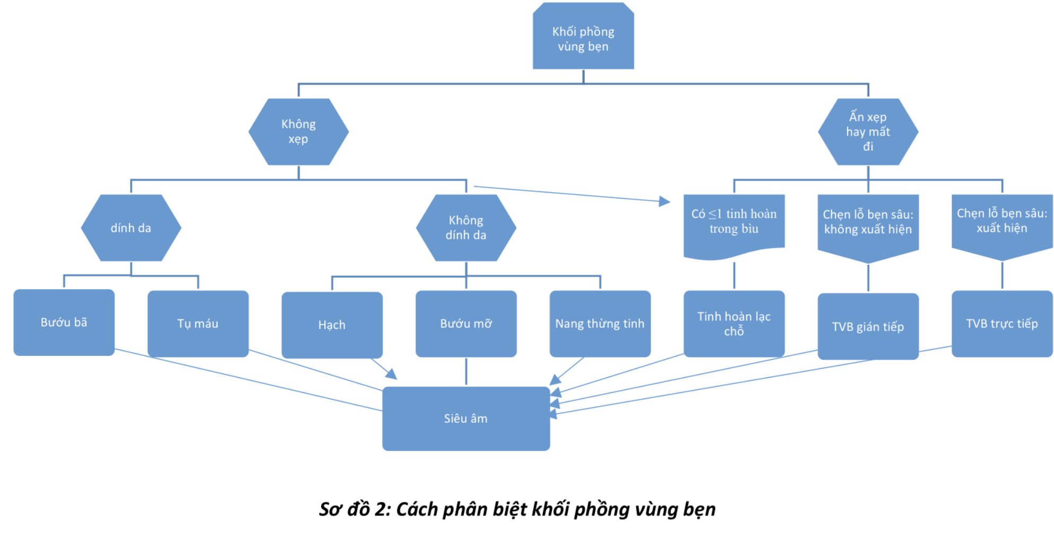
BIỆN LUẬN
Notes:
Khối phồng vùng bẹn, xuất hiện khi đứng, ho, rặn, biến mất khi nằm, ấn xẹp => Thoát vị
Trên nếp bẹn P => Thoát vị bẹn P
Xuất hiện từ ngoài vào trong, từ trên xuống dưới, chẹn lỗ bẹn sâu: không xuất hiện, chạm ngón: chạm đầu ngón => Thoát vị bẹn gián tiếp
Kích thước: 2 x 3 cm, > 2 ngón tay => L3 theo EHS 2007
Biến chứng nghẹt, kẹt: khối thoát vị không đau, xuất hiện không thường xuyên, ấn xẹp, không cảm giác vướng víu => Chưa biến chứng

Slide 15
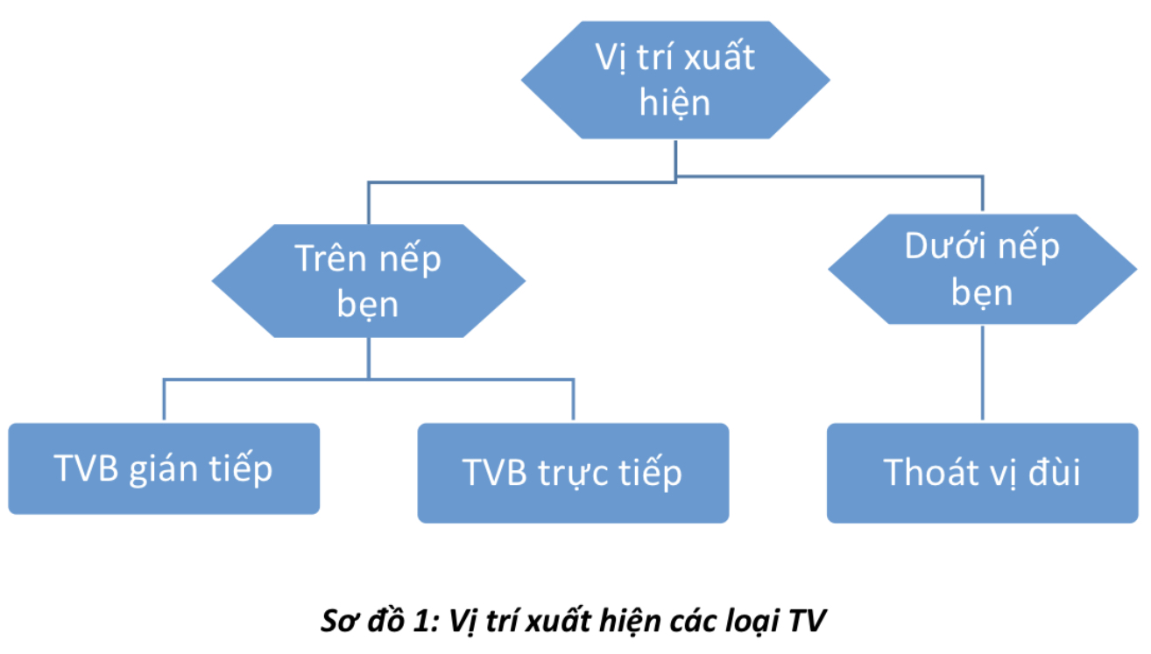
BIỆN LUẬN
Notes:
Khối phồng vùng bẹn, xuất hiện khi đứng, ho, rặn, biến mất khi nằm, ấn xẹp => Thoát vị
Trên nếp bẹn P => Thoát vị bẹn P
Xuất hiện từ ngoài vào trong, từ trên xuống dưới, chẹn lỗ bẹn sâu: không xuất hiện, chạm ngón: chạm đầu ngón => Thoát vị bẹn gián tiếp
Gián tiếp: qualỗbẹnsâu
Trực tiếp: qua tam giácHesselbach
Biến chứng nghẹt, kẹt: khối thoát vị không đau, xuất hiện không thường xuyên, ấn xẹp, không cảm giác vướng víu => Chưa biến chứng

Slide 16
KẾT QUẢ CLS
TPTTBM: WBC 7.68K/mm3, Neu% 50.9%, Hb 138 g/L, Hct 41.6%, PLT: 298K
Nhóm máu: O+
Bilan đông máu: PT 10.2s, aPTT 32.2s, INR 1.13,
Ion đồ: Na 145, K 4.0, Cl 106 mmol/L
Ure: 25.17 mg/dL, Creatinine: 0.79 mg/dL
AST: 21 U/L, ALT: 14 U/L
TPTNT: chưa ghi nhận bất thường
ECG: chưa ghi nhận bất thường
X-quang ngực thẳng: chưa ghi nhận bất thường

Slide 17
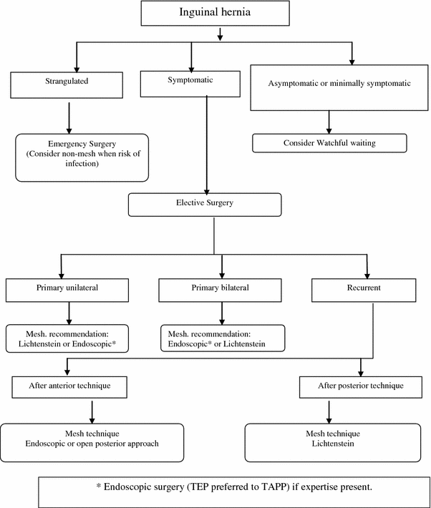
ĐIỀU TRỊ
HƯỚNG ĐIỀU TRỊ:
Simons, M.P., Aufenacker, T., Bay-Nielsen, M. et al. European Hernia Society guidelines on the treatment of inguinal hernia in adult patients. Hernia 13, 343–403 (2009). https://doi.org/10.1007/s10029-009-0529-7
Mổ chương trình:
Thoát vị chưa biến chứng
Khối thoát vị gây đau, ảnh hưởng đến sinh hoạt của bệnh nhân
Có biến chứng nghẹt thì sẽ rất nặng nề (dù tỉ lệ nhỏ 0.3%)
Mổ chương trình chủ động được
Bệnh nhân mong muốn điều trị

Slide 18
ĐIỀU TRỊ
NGUYÊN TẮC ĐIỀU TRỊ:
Loại bỏ túi thoát vị
Tạo hình thành bụng: bằng mô tự thân hoặc mảnh ghép
Simons, M.P., Aufenacker, T., Bay-Nielsen, M. et al. European Hernia Society guidelines on the treatment of inguinal hernia in adult patients. Hernia 13, 343–403 (2009). https://doi.org/10.1007/s10029-009-0529-7

Slide 19
ĐIỀU TRỊ
Mô tự thân | Mảnh ghép
Dây chằng bẹn Bassini Shouldice Dải chậu mu Condon Nyhus Dây chằng Cooper: Mac Vay | Mổ mở: Lichtenstein Rutkow Mảnh ghép đôi Mổ nội soi: TAPP TEP
Chỉ còn hạn chế trong trường hợp hoại tử ruột hoặc cắt ruột | Thường sử dụng nhất hiện nay ở hầu hết các trường hợp TRỪ hoại tử ruột hoặc cắt ruột
Ưu điểm: Đơn giản, dễ thực hiện Mô tự thân nên không thải ghép | Ưu điểm: Không căng => ít đau, hồi phục nhanh Tái phát thấp: 0-3%, nguyên nhân tái phát chủ yếu do lỗi kỹ thuật
Nhược điểm: Căng => đau, chậm hồi phục Tái phát cao | Nhược điểm: Phẫu thuật viên có kinh nghiệm Nhiễm trùng mảnh ghép: 0-0.6% => Yêu cầu vô trùng tốt Phản ứng thải ghép: rất hiếm gặp

Slide 20
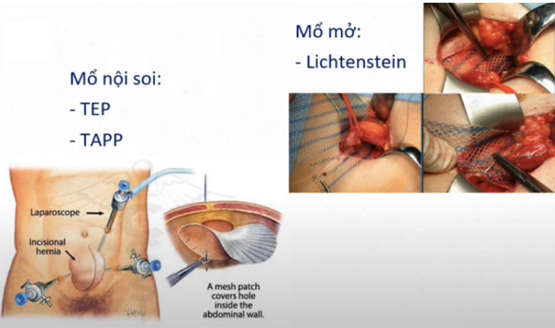
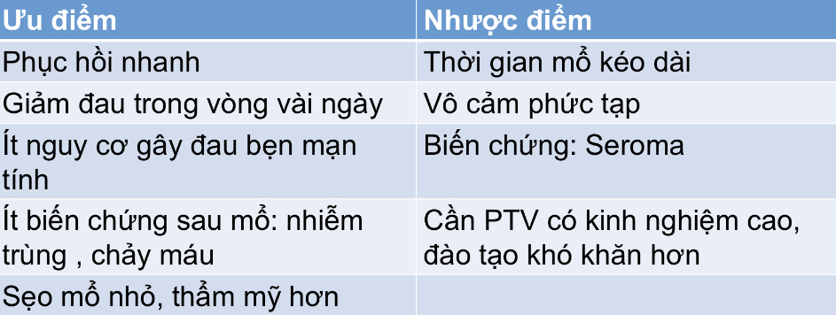
ĐIỀU TRỊ
Notes:
Chọnlựa ppnàocòn tuỳ thuộcvào khảnăngvàkỹ thuậtcủatừng trungtâm, tổng trạng BN
Thảo luận với Bnlựa chọn ppmổ
Trên Bnnày thì em ưu tiênmổ NSvìcác ưu điểm

Slide 21
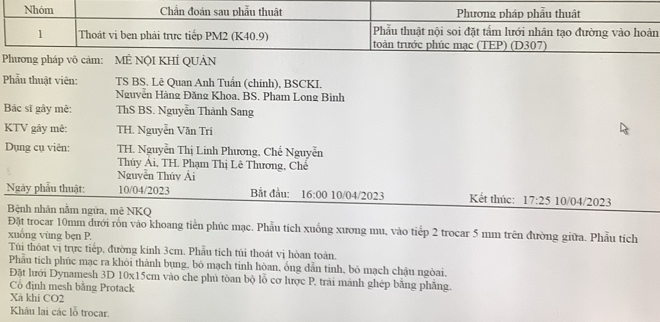
TƯỜNG TRÌNH PHẪU THUẬT

Slide 22
TIÊN LƯỢNG
GẦN: Bệnh nhân khỏe, tổng trạng tốt, không bệnh nền, thoát vị chưa biến chứng => tiên lượng cuộc mổ tốt
XA: Nghề nghiệp không khuân vác nặng, không có bệnh kèm theo làm tăng áp lực ổ bụng => giáo dục bệnh nhân hạn chế vận động nặng tăng áp lực ổ bụng thì nguy cơ tái phát thấp

